Slide 1
채팅창에 출석 적어주세요 10시 5분에 시작합니다

Slide 2
9월 24일 비어플 세션
모델 검증 / 성능 평가
하이퍼파라미터 최적화

Slide 3
모델링이란?
분석용 데이터를 이용한 가설 설정을 통하여 통계모형을 만들거나,
기계학습(Machine Learning)을 이용한 데이터의 분류, 예측, 군집 등의 기능을 수행하는 모형을
만드는 과정
input
빈
모델
학습된
모델!
학습 데이터
Train dataset
Output
<지도 학습>

Slide 4
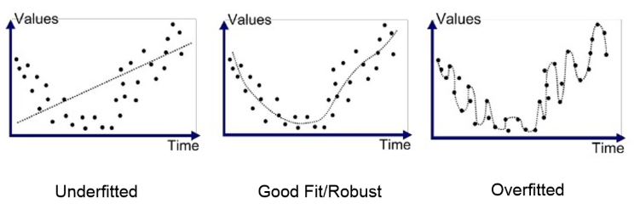
과적합
학습 데이터에선 최적의 결과를 내지만 새로운 데이터에 대해선 판단력이 부정확해지는 문제
train 데이터가 적은 경우
데이터에 비해 과하게 복잡한 모델을 사용한 경우
이를 해결하기 위해 학습 조기 종료, 정규화, 모델 검증 등의 과정을 거침
Notes:
이외에도 있지만 주로 쓰는

Slide 5
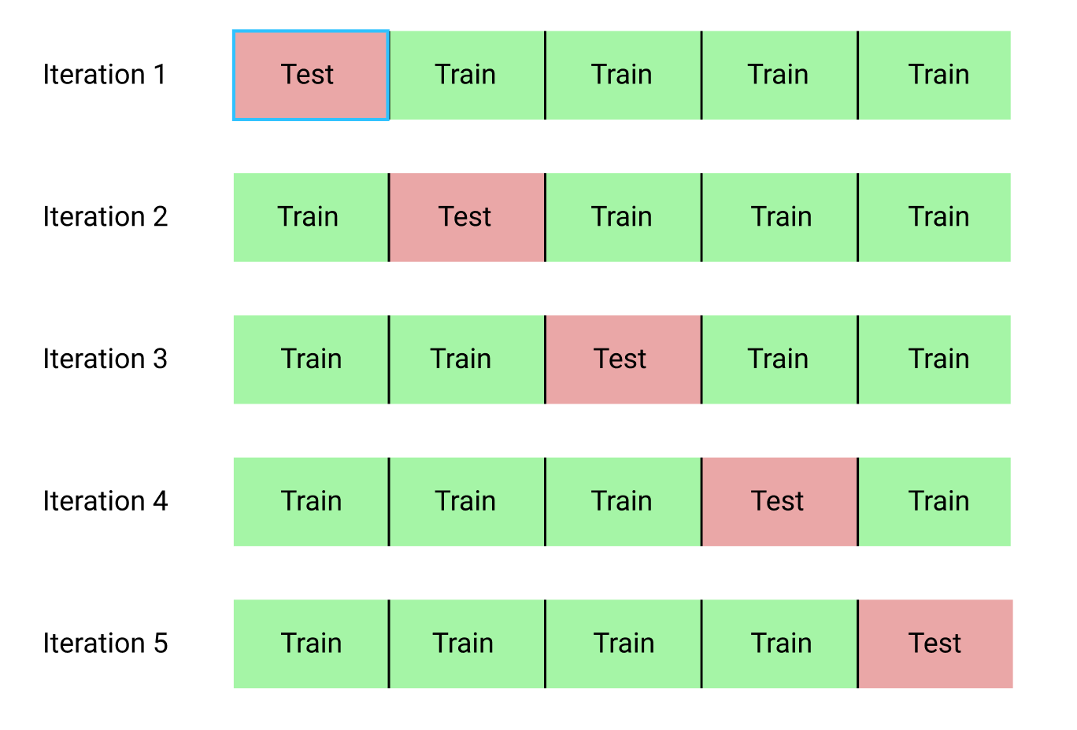
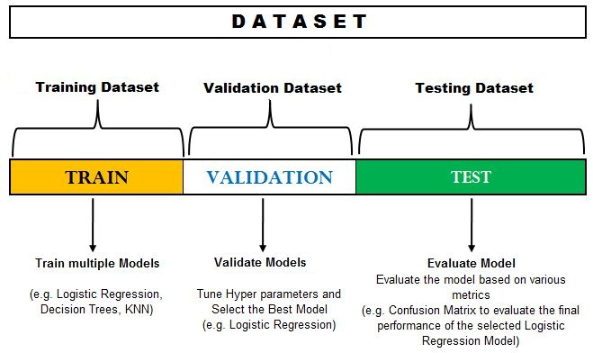
모델 검증
Hold out [train_test_split]
2. K-fold 교차검증(Cross Validation)
데이터 수가 적을 때 활용하기 좋음
K = 5
Valid
Valid
Valid
Valid
모델 학습 및 검증
모델 평가
Valid

Slide 6
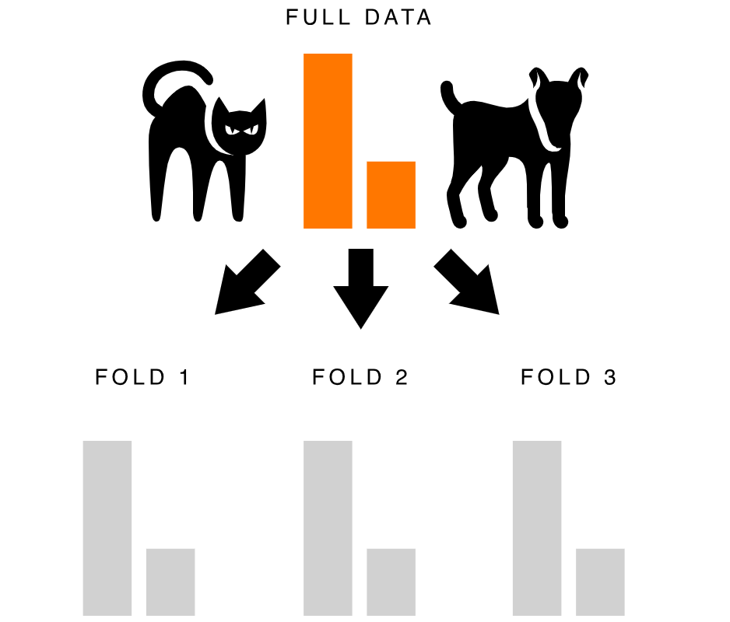
모델 검증
3. Stratified K-fold 교차검증(Cross Validation)
k-fold의 경우 데이터 셋을 일정한 간격으로 분할할 때,
불균형한 데이터가 될 수 있음.
계층화(Stratified)된 분할로 해결

Slide 7
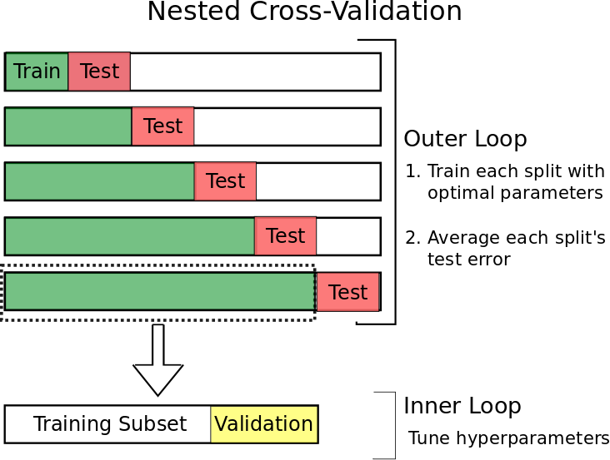
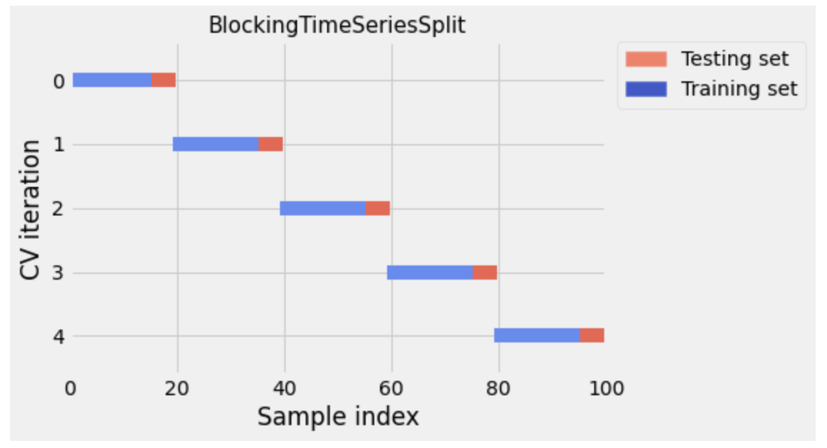
모델 검증
4. 시계열 데이터 교차 검증
※ 일반 k-fold 방식을 사용하면 미래 자료로 과거를 예측하는 꼴이 되어버린다.
Nested Cross-Validation
blocked cross-validation

Slide 8
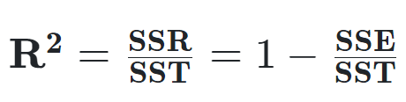

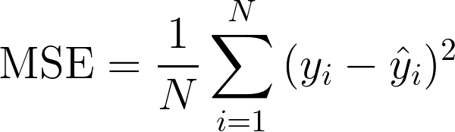
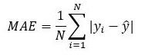
모델 성능 평가
회귀, 예측 모델 평가 지표
결정계수(R^2) : 전체 분산 중, 모델로 설명 가능한 분산의 비율
MSE : 가장 일반적인 회귀 모델 지표, 평균 제곱 오차
MAE : 평균 절대 오차
이상치에 민감
미분 가능하다 -> 미분을 통해 최적해를 구할 수 있다.
이상치에 둔감 (robust)
모든 sample의 오차에 동일한 가중치를 부여한다.

Slide 9
모델 성능 평가
분류 모델 평가 지표
<Confusion Matrix>
정확도(Accuracy) = (TP+TN) / (TP+FP+FN+TN)
정밀도(Precision) = TP / (TP+FP)
재현율(Recall) = TP / (TP+FN)
F1-Score = 2 * (정밀도*재현율) / (정밀도+재현율)
…
특이도 등등
 |  | 실제 정답
 |  | True | False
분류 결과 | True | True Positive | False Positive
 | False | False Negative | True Negative
정밀도와 재현율의 조화 평균
Notes:
조화 평균을 쓰는 이유 : 둘 중 하나가 줄어드는 것을 확인하고자

Slide 10
하이퍼파라미터 최적화
파라미터(Parameter) : 모델 내부에서 결정되는 변수, ex) 가중치, bias
하이퍼파라미터(Hyper parameter) : 모델링에서 사용자가 직접 세팅해주는 값, 정해진 최적값이 없다.
ex) learning rate, epoch, n_depth
머신러닝·딥러닝 모델을 쓸 때 사용자가 직접 세팅할 수 있는 하이퍼파라미터는 상당히 많다.
RandomForestClassifier(n_estimators=100, *, criterion='gini', max_depth=None, min_samples_split=2, min_samples_leaf=1, min_weight_fraction_leaf=0.0, max_features='sqrt', max_leaf_nodes=None, min_impurity_decrease=0.0, bootstrap=True, oob_score=False, n_jobs=None, random_state=None, verbose=0, warm_start=False, class_weight=None, ccp_alpha=0.0, max_samples=None)

Slide 11
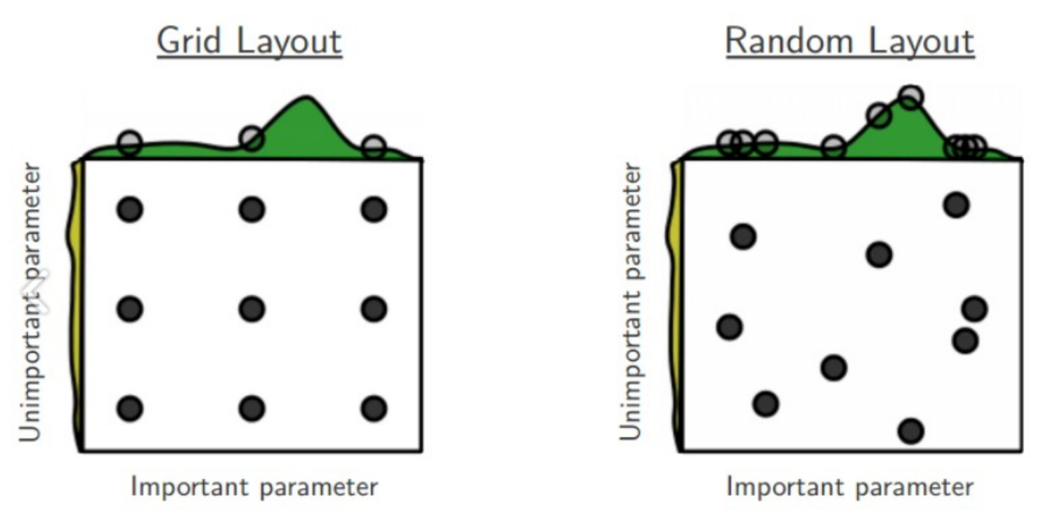
하이퍼파라미터 최적화
매뉴얼 서치 Manual Search : 직관과 경험에 의존해서
그리드 서치 Grid Search : 탐색할 하이퍼파라미터의 범위 지정
랜덤 서치 Random Search : 탐색할 하이퍼파라미터의 범위 지정 + 무작위
RandomForestClassifier(n_estimators=100, max_depth=None, min_samples_split=2, min_samples_leaf=1,)

Slide 12
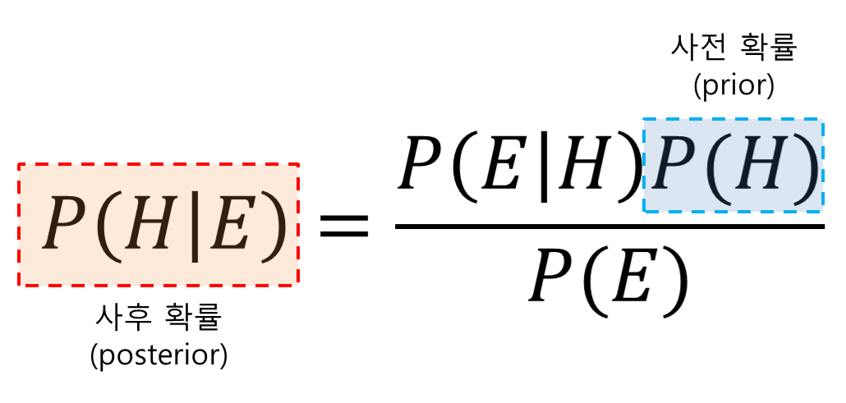
하이퍼파라미터 최적화
4. 베이지안 최적화 Bayesian Optimization : 베이즈 정리를 기반으로 목적함수를 최대화하는 최적해
매 회 새로운 hyperparameter 값에 대한 조사를 수행할 시 사전 지식을 충분히 반영하면서, 동시에 전체적인 탐색 과정을 체계적으로 수행
목적함수
예측 / 회귀 : MSE, RMSE 등…
분류 : 정확도, 정밀도, 재현율, f1-score 등…

Slide 13
감사합니다

